Slide 1
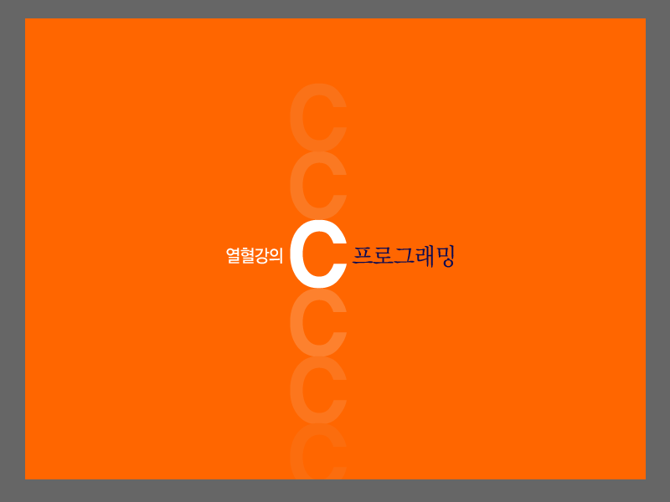

Slide 2

3장. 변수와 연산자

Slide 3
3-1 연산자, 덧셈 연산자
연산자란 무엇인가?
  연산을 요구할 때 사용되는 기호
  ex : +, -, *, /
int main(void)
{
3+4; // 덧셈 결과를 저장할 필요가 있다.
return 0;
}

Slide 4
3-2 데이터 저장을 위한 변수
변수란 무엇인가?
  데이터를 저장할 수 있는 메모리 공간에 붙여진 이름
다양한 형태(자료형)의 변수
  정수형 : char, int, long
  실수형 : float, double

Slide 5
3-2 데이터 저장을 위한 변수
변수의 선언 및 대입
  대입 연산자(=): 값을 대입하기 위한 용도의 연산자
int main(void)
{
int val; // int형 변수 val의 선언
val = 20; // 변수 val에 20을 저장
. . . . . .

Slide 6
3-2 데이터 저장을 위한 변수
변수를 이용한 예제
#include <stdio.h>
int main(void)
{
int a, b; // 쓰레기 값으로 초기화
int c=30, d=40;
a=10;
b=20;
printf("%d %d \n", a, b);
printf("%d %d \n", c, d);
return 0;
}

Slide 7
3-2 데이터 저장을 위한 변수
변수 선언 시 주의 사항 1
  변수를 함수 내에 선언할 경우, 등장 위치!
#include <stdio.h>
int main(void)
{
int a;
int b;
a=10;
b=20;
printf("%d %d \n", a, b);
return 0;
}

Slide 8
3-2 데이터 저장을 위한 변수
변수 선언 시 주의 사항 2
  첫째 : 변수의 이름은 알파벳, 숫자 언더바(_)로 구성
  둘째 : 대 소문자 구분
  셋째 : 변수의 이름은 숫자로 시작 불가, 키워드 사용 불가
  넷째 : 공백이 포함될 수 없음
적절치 않은 변수의 이름 | 적절치 않은 이유
int 7th_val | 변수의 이름이 숫자로 시작
int live_inthe# | #과 같은 특수 문자는 올 수 없다.
int kor year | 변수 이름에 공백이 삽입될 수 없다.
< 표 3-1 : 적절치 않은 변수의 이름>

Slide 9
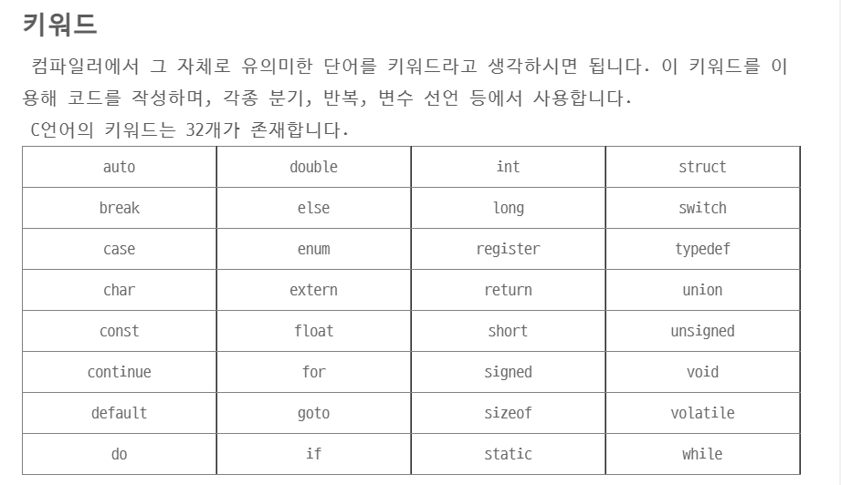
3-2 데이터 저장을 위한 변수

Slide 10
3-2 데이터 저장을 위한 변수
완성된 덧셈 프로그램
/* simpleadd2.c */
#include <stdio.h>
int main(void)
{
int result; //변수 선언
result=3+4; //덧셈 결과 저장
printf("덧셈 결과 : %d \n", result);
printf("%d 더하기 %d는 %d 입니다. \n", 3, 4, result);
printf("변수 result에 저장된 값 : %d \n", result);
return 0;
}

Slide 11
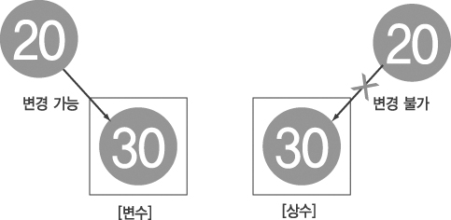
3-2 데이터 저장을 위한 변수
변수와는 다른 상수!
  상수도 메모리 공간을 할당받는다.
  하지만 데이터의 변경이 불가능하다.
그림 3-1

Slide 12
3-3 C 언어의 다양한 연산자
대입 연산자와 산술 연산자
  예제 op1.c, 표 3-2 참조
연산자 | 연산의 예 | 의미 | 결합성
= | a=20 | 대입 | ←
+ | a=4+3 | 덧셈 | →
- | a=4-3 | 뺄셈 | →
* | a=4*3 | 곱셈 | →
/ | a=4/3 | 나눗셈 | →
% | a=4%3 | 나머지 | →

Slide 13
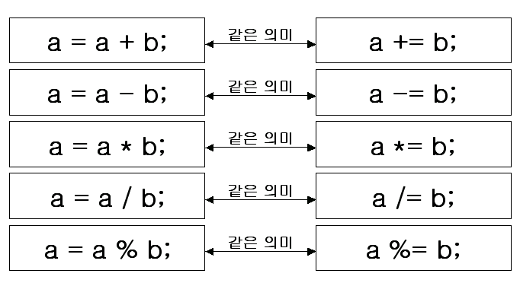
3-3 C 언어의 다양한 연산자
기타 대입 연산자
  대입 연산자와 산술 연산자가 합해져서 다양한 형태의 대입 연산자 정의
  예제 op2.c 참조
그림 3-3

Slide 14
3-3 C 언어의 다양한 연산자
부호 연산으로서 +, - 연산자
  단항 연산자로서 +, -
  예제 op3.c 참조
증가 감소 연산자
  예제 op4.c, op5.c, 표 3-3 참조
연산자 | 연산의 예 | 의미 | 결합성
++a | printf(“%d”, ++a) | 선 증가, 후 연산 | ←
a++ | printf(“%d”, a++) | 선 연산, 후 증가 | ←
--b | printf(“%d”, --a) | 선 감소, 후 연산 | ←
b-- | printf(“%d”, a--) | 선 연산, 후 감소 | ←

Slide 15
3-3 C 언어의 다양한 연산자
관계 연산자(비교 연산자)
  두 피연산자의 관계(크다, 작다 혹은 같다)를 따지는 연산자
  true(1), false(0) 반환
  예제 op6.c, 표 3-4 참조
연산자 | 연산의 예 | 의미 | 결합성
< | a<b | a가 b보다 작은가 | →
> | a>b | a가 b보다 큰가 | →
== | a==b | a와 b가 같은가 | →
!= | a!=b | a와 b가 같지 않은가 | →
<= | a<=b | a가 b보다 작거나 같은가 | →
>= | a>=b | a가 b보다 크거나 같은가 | →

Slide 16
3-3 C 언어의 다양한 연산자
논리 연산자
  and, or, not을 표현하는 연산자
  true(1), false(0) 반환
  예제 op7.c, 표 3-5 참조
연산자 | 연산의 예 | 의미 | 결합성
&& | a&&b | true면 ture 리턴 | →
|| | a||b | 하나라도 true면 true 리턴 | →
! | !a | true면 false를, false면 true 리턴 | →

Slide 17
3-3 C 언어의 다양한 연산자
비트 단위 연산자
  ~, &, ^, |, <<, >>
콤마(,) 연산자
  둘 이상의 변수 동시 선언 시
  둘 이상의 문장을 한 줄에 선언 시
  함수의 매개변수 전달 시
  예제 comma_op.c 참조

Slide 18
3-3 C 언어의 다양한 연산자
연산자의 우선 순위
  연산 순서를 결정짓는 순위
연산자의 결합성
  우선 순위가 같은 연산자들의 연산 방향
3+4*5/2-10

Slide 19
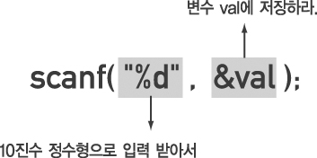
3-4 scanf 함수의 이해
scanf 함수를 이용한 정수의 입력
  예제 simpleadd3.c 참조
int main(void)
{
int val;
scanf("%d", &val);
. . . . .
그림 3-7

Slide 20
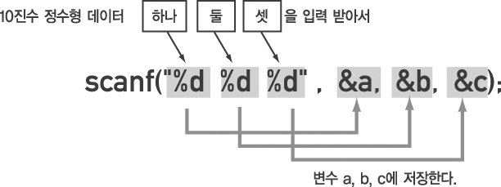
3-4 scanf 함수의 이해
scanf 함수를 이용한 입력 형태의 지정
  입력 형태의 지정이 가능
  simpleadd4.c 참조
그림 3-8

Slide 21
3-5 C 언어의 키워드들
auto char default else for inline return static union while | _Bool _Complex restrict enum goto int short struct unsigned | break const do extern if long signed switch void | case continue double float _Imaginary register sizeof typedef volatile
< 표 3-7 : C99를 기준으로 표준화된 키워드들>

